Slide 1
Sei kein Blender

Slide 2
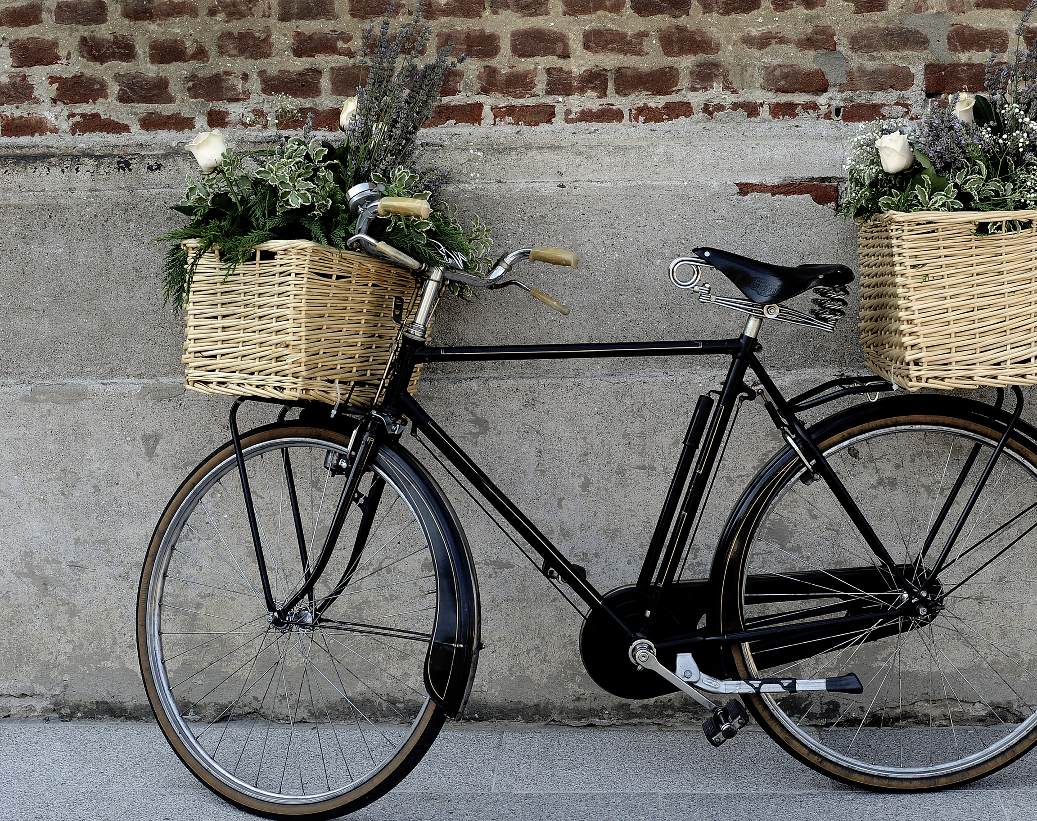
Das Fahrrad
Umweltfreundlich
Elegant
Schnell
Einfach cool

Slide 3
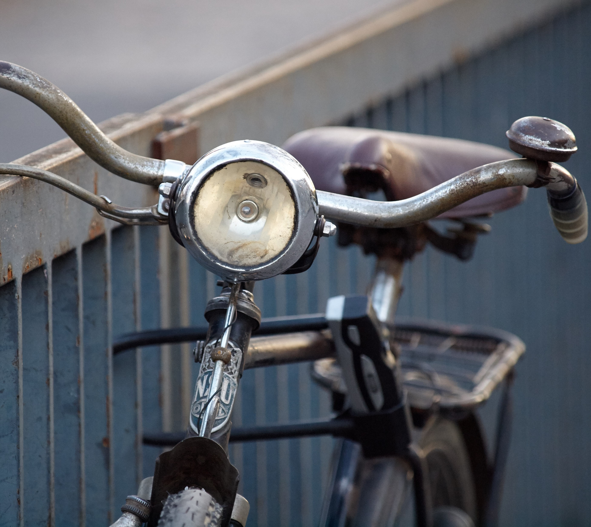
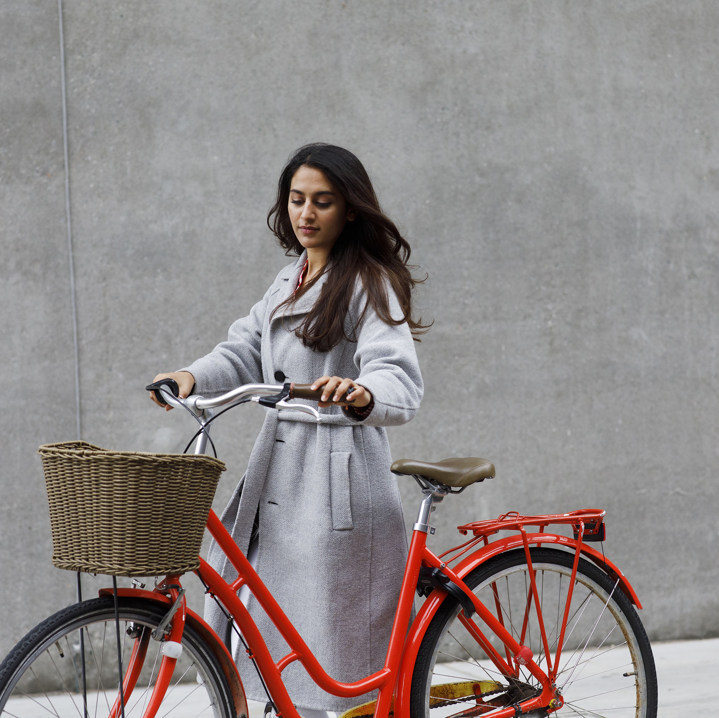
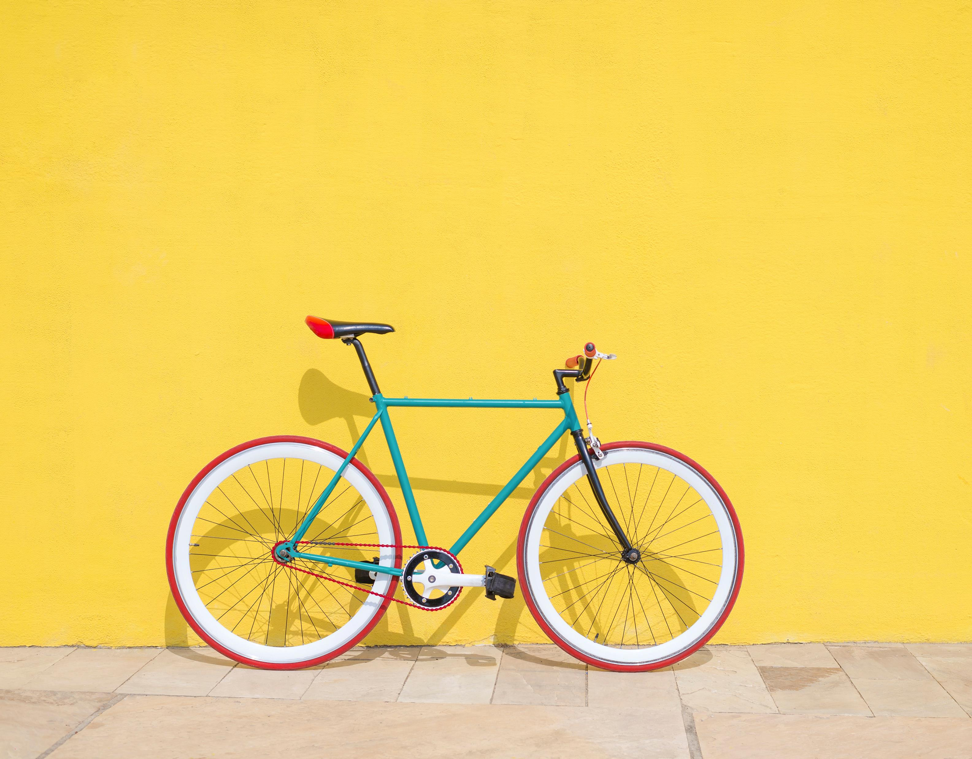
Was macht ein gutes Fahrrad aus?

Slide 4


Richtig!
Die Beleuchtung

Slide 5
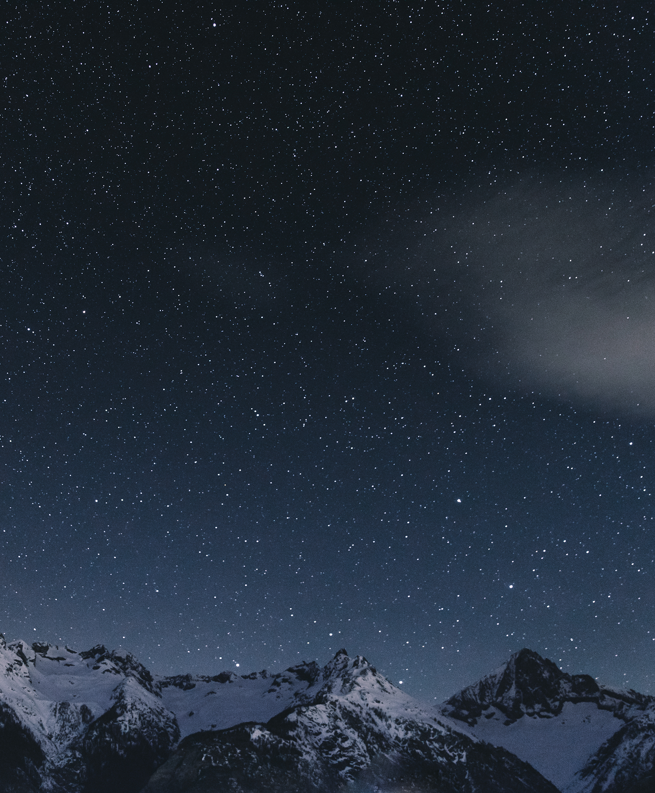
Problem
Braucht im Dunkeln Licht
Kleiner als Auto
Licht stellt sich nicht selbst ein

Slide 6
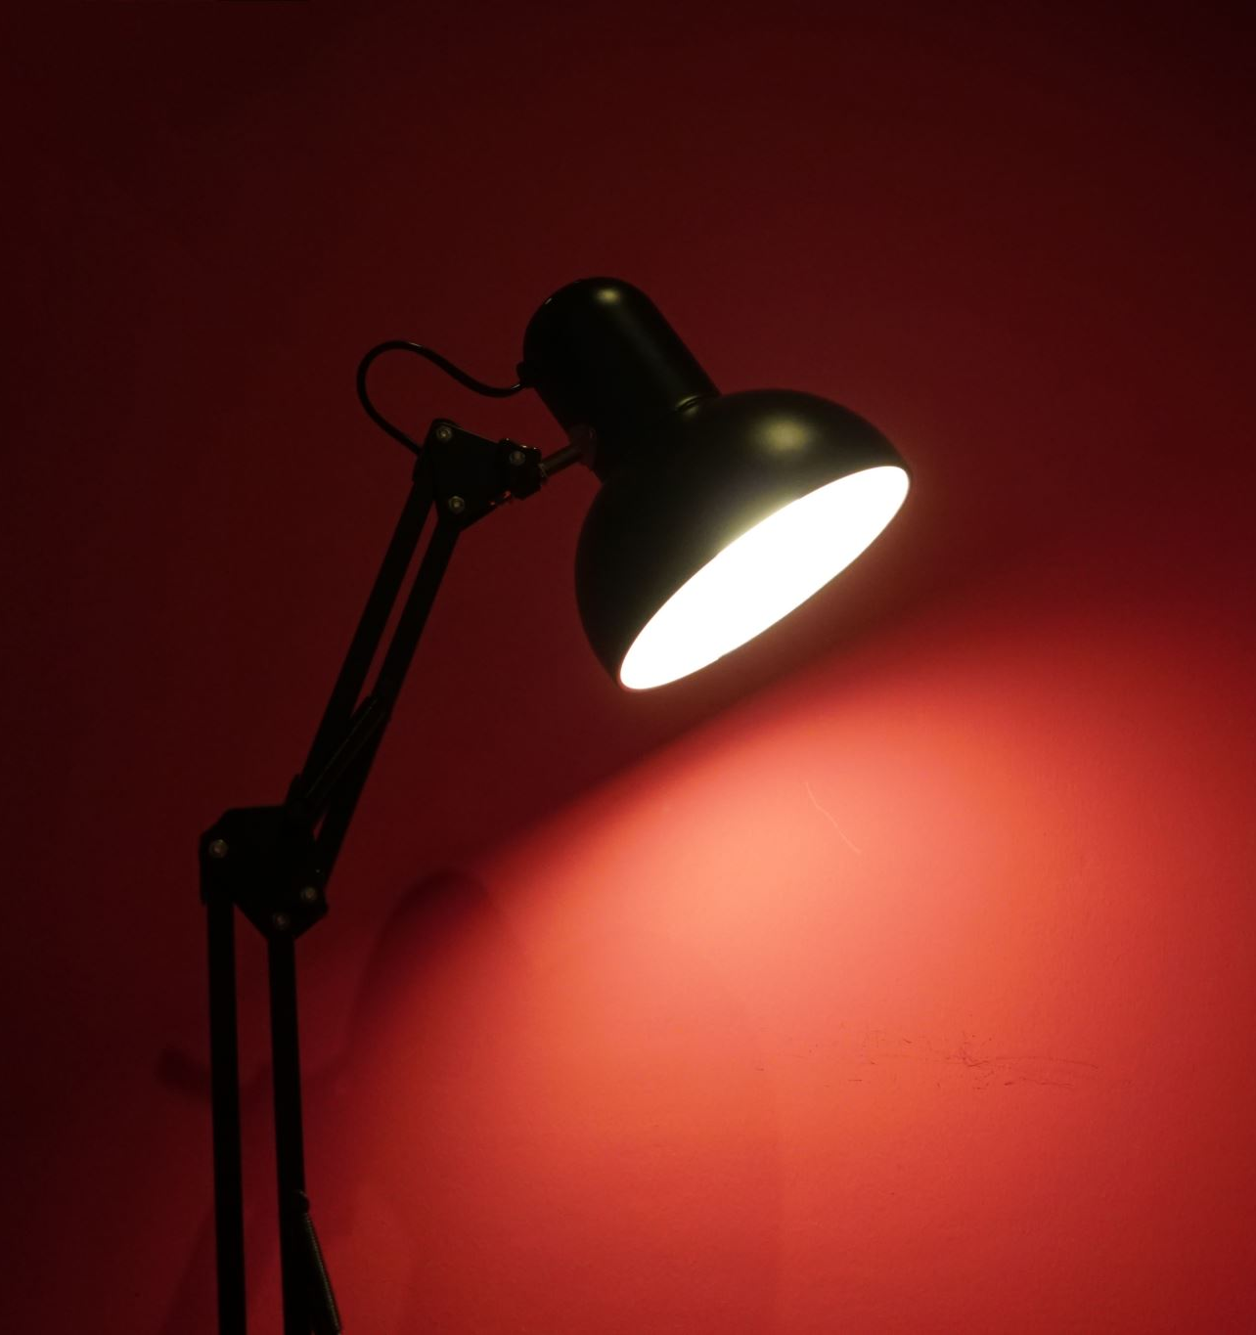
Wie stelle ich meine Lampe richtig ein?

Slide 7


Ausgangssituation
Andere Person
Lampe
Fahrrad und Fahrer*in

Slide 8






Zu hoch
Pro:
Man sieht alles
Schön hell
Contra:
Du bist ein Blender!

Slide 9



Zu tief
Pro:
Du bist kein Blender!
Contra:
Man sieht fast nichts

Slide 10



optimal
Pro:
Man sieht alles
Schön hell

Slide 11
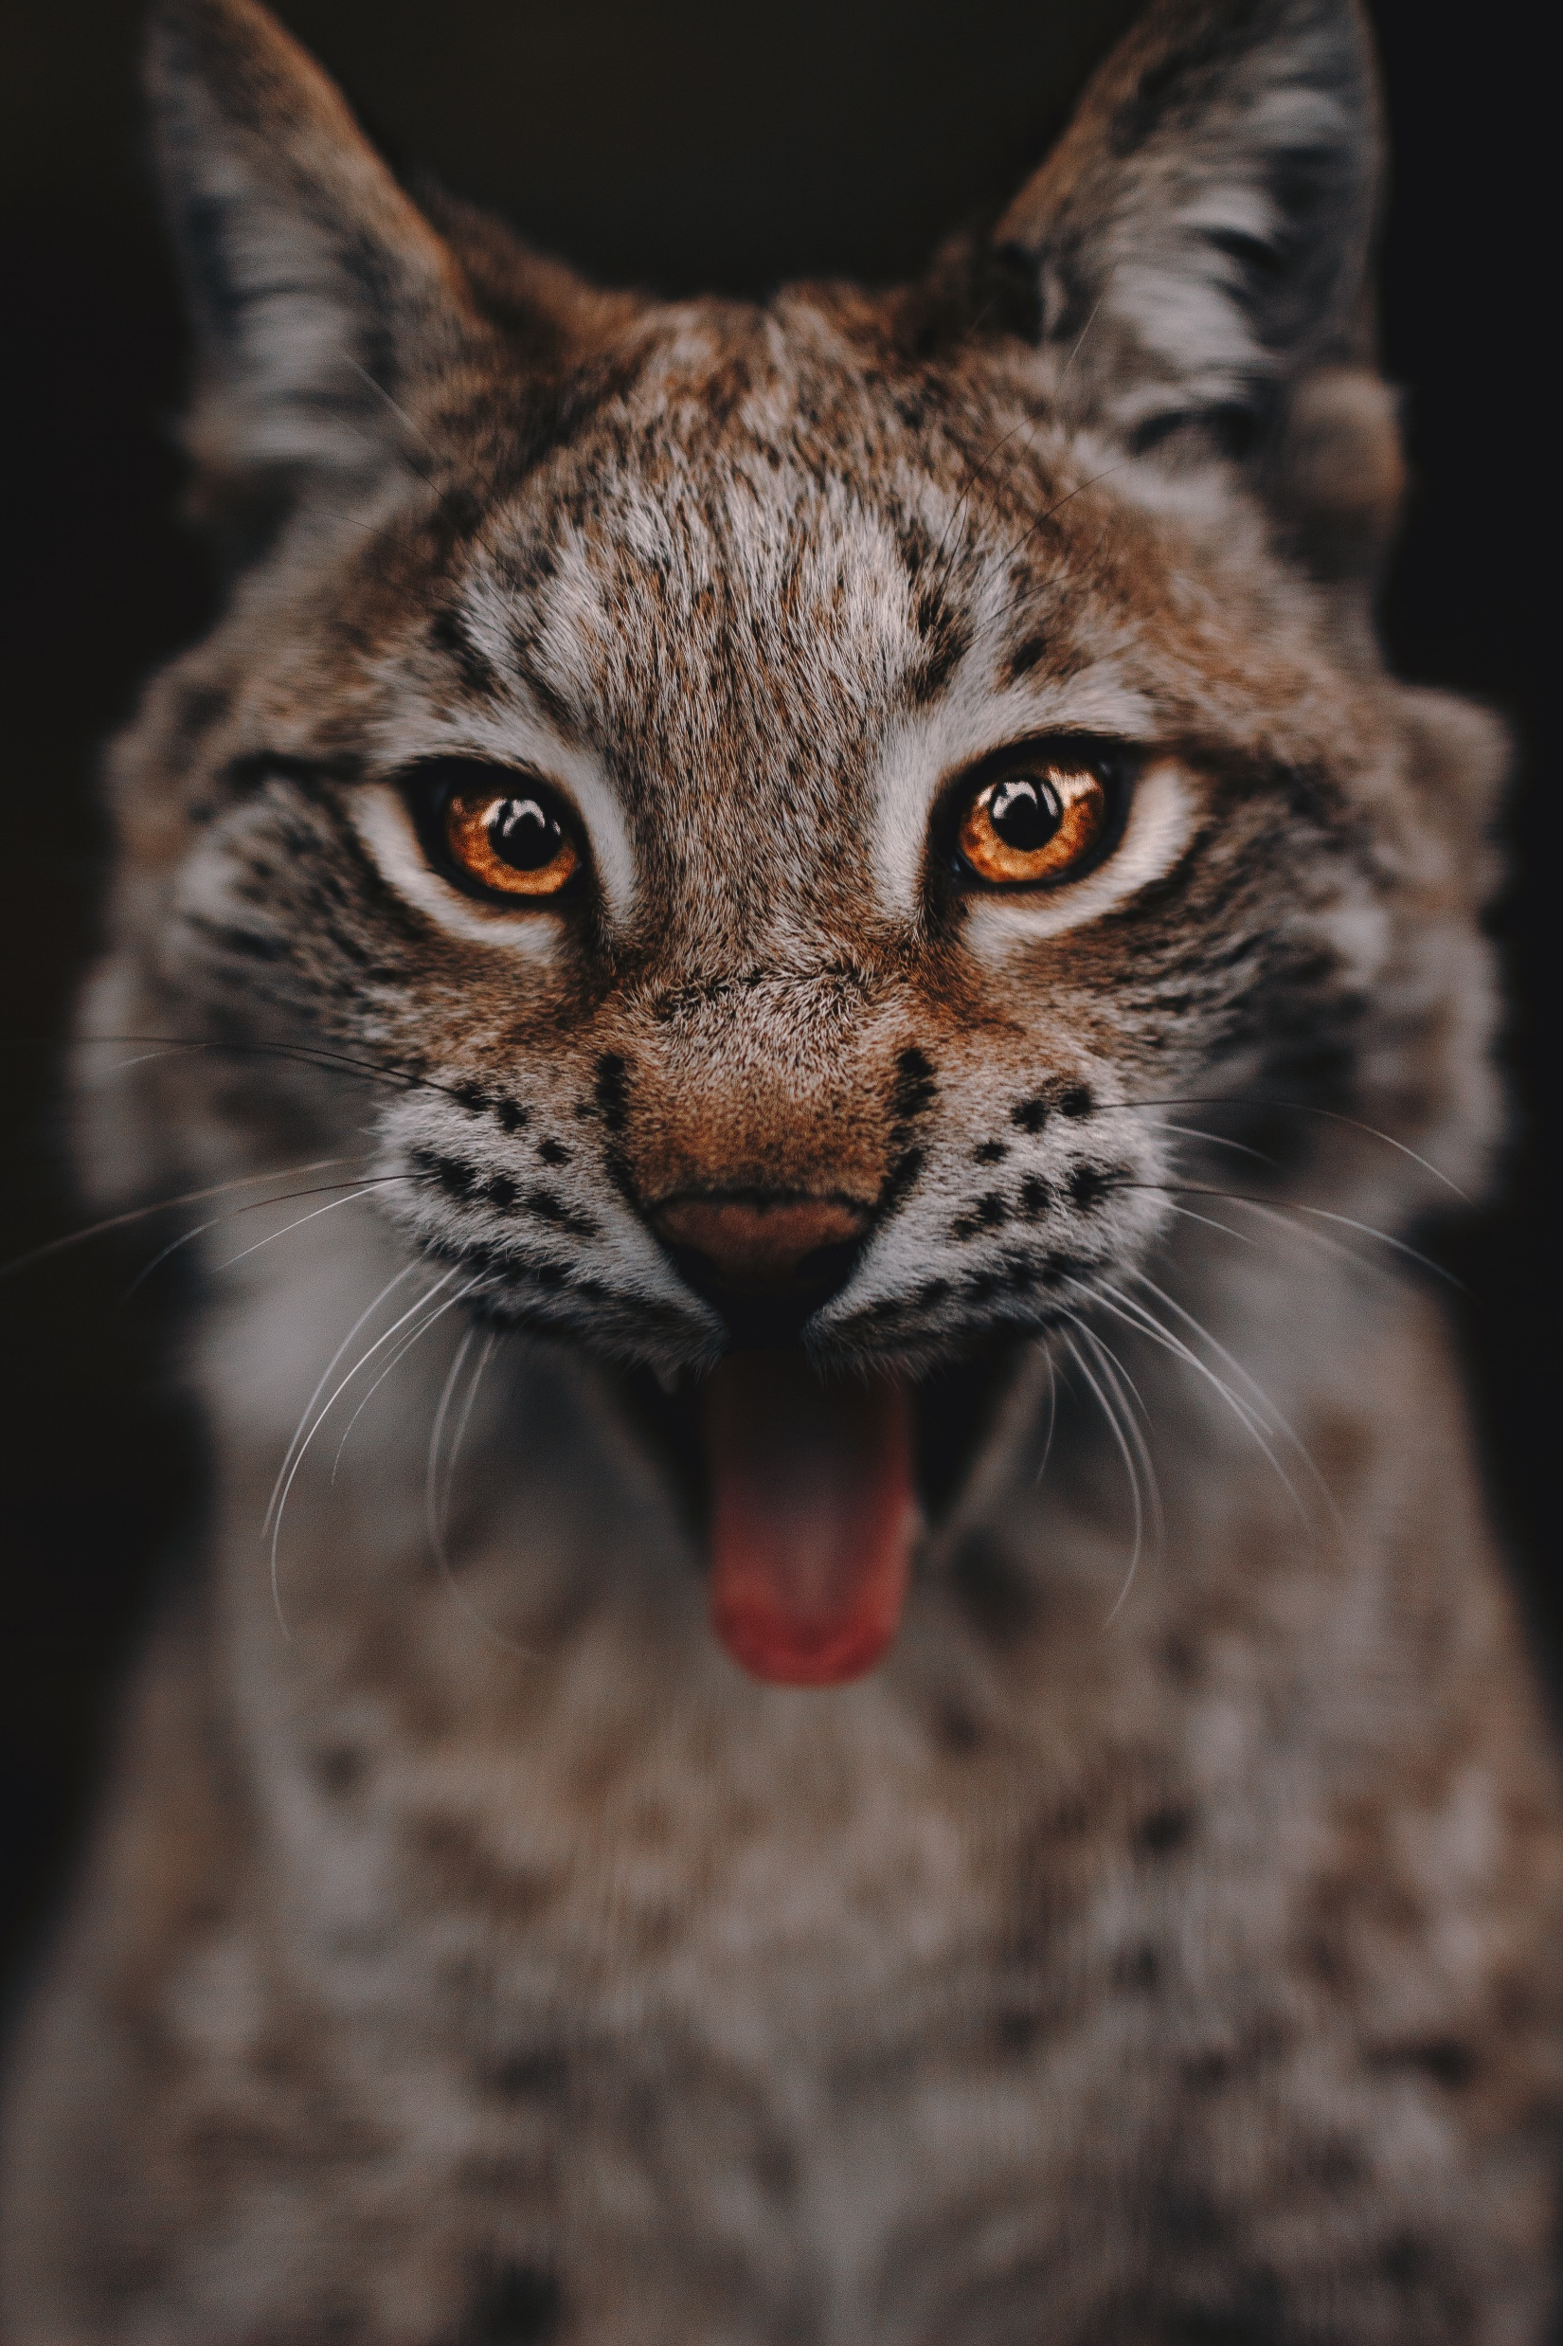
Die richtige Art von Scheinwerfer finden
Wo befindet sich das Licht?
Welche Farbe hat das Licht?
Leuchtet oder blinkt es?
Wo kommt der Strom her?
Wie hell sollte sie sein?
Vorne oder hinten
weiß oder rot manchmal blau
Leuchtet, hinten darf es auch blinken
Dynamo oder Batterie
Mindestens 10 bis 20
Foto von Ralfs Blumbergs auf Unsplash

Slide 12
Die richtige Art von Scheinwerfer finden
Wo befindet sich das Licht?
Welche Farbe hat das Licht?
Leuchtet oder blinkt es?
Wo kommt der Strom her?

Slide 13
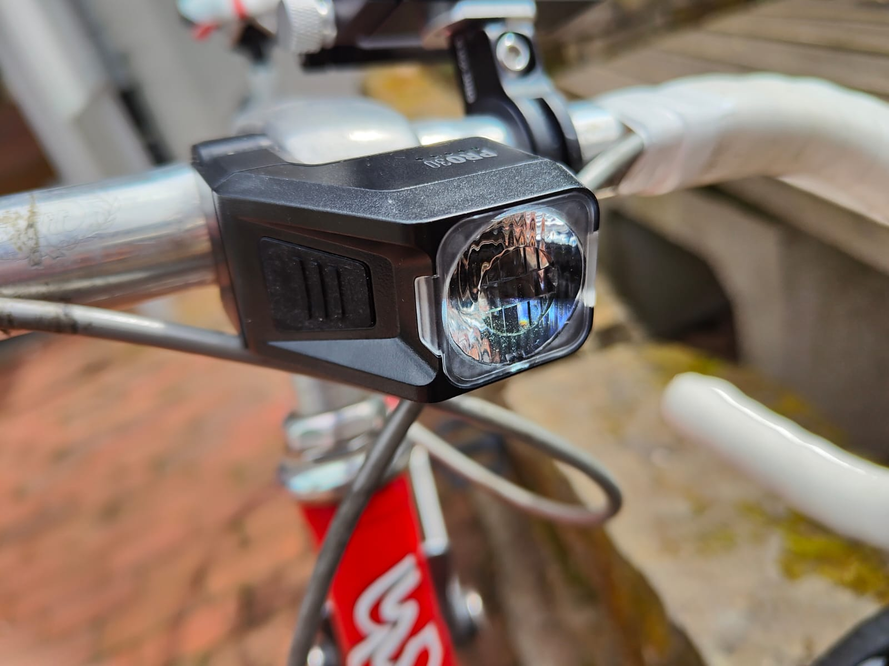
Halogen- Scheinwerfer
Mit Halogen gefüllter Glaskolben
Glühfaden aus Wolfram
Werden mit “H” gekennzeichnet
Wird mit Dynamo betrieben

Slide 14
LED- Scheinwerfer
winzige Elektrochips aus Halbleiterschichten
Aktive Schicht: Diode erzeugt über Gleichspannung Licht einer Wellenlänge
LED= Light Emitting Diodes

Slide 15
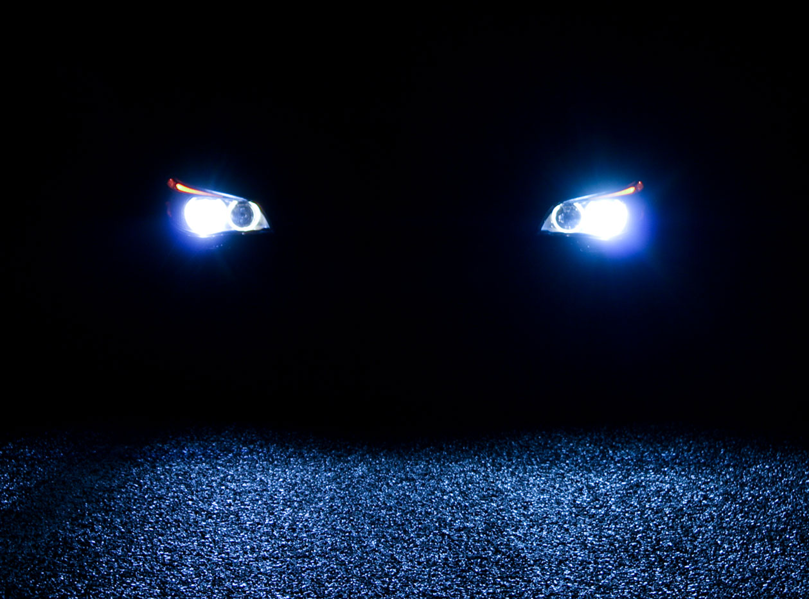
Xenon- Scheinwerfer
Durch Gasentladung entsteht ein Lichtbogen zwischen Elektroden
Ähnelt dem Tageslicht
Blende stellt Lichtstärke ein
Bild: Sven Mildner, Freiberg, Wikimedia Commons

Slide 16

Welches eignet sich nun am besten?

Slide 17

Welches eignet sich nun am besten?
!

Slide 18
Welches eignet sich nun am besten?
!
AB September 2023 ist die Herstellung und der Verkauf aller Halogenlampen in der EU und der Schweiz so gut wie verboten!

Slide 19
Welches eignet sich nun am besten?

Slide 20
Pro LED:
Leichter einbaubar
Leuchtstark und effizient
Halten lange und sind robust
Pro Xenon:
Heller als LED
Größere Reichweite
Regulieren automatisch die Leuchtweite

Slide 21
!
Problem der Lichtverschmutzung!

Slide 22
!
Lichtverschmutzung:
Abwesenheit völliger Dunkelheit
Zu helle Lichter können nachtaktive Tiere irritieren!

Slide 23
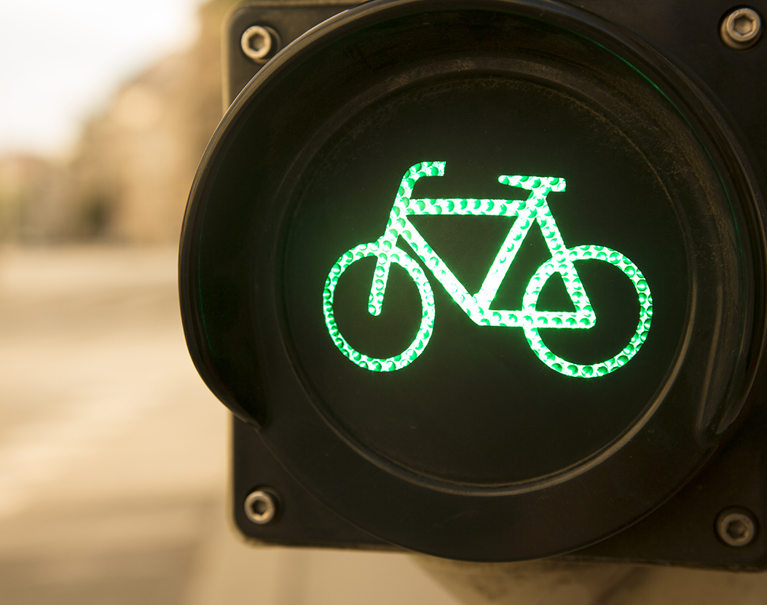
Mit dem richtigen Licht gibt es grünes Licht!

Slide 24


Gute Fahrt?

